Slide 1
ANU MOTORS
배터리 원료
리튬
니켈
코발
흑연
망간
구리
모터 원료
구리
네오디뮴(neodymium)
철
보론
희토류
샤시, 프레임 원료
주철
알루미늄
마그네슘

Slide 2
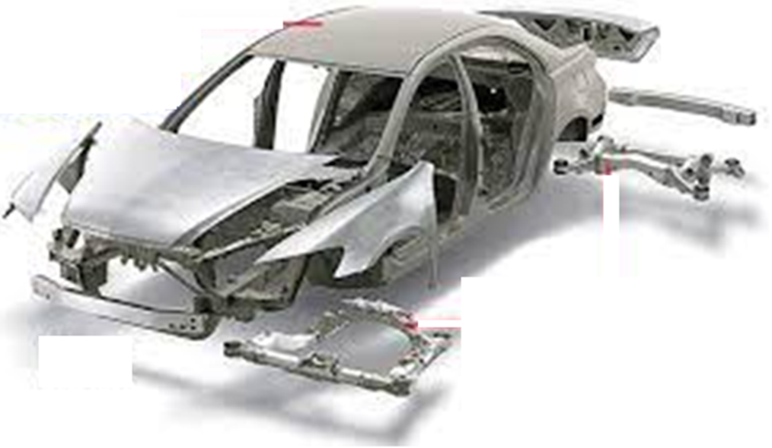
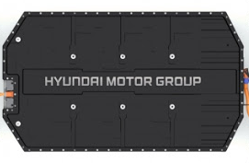
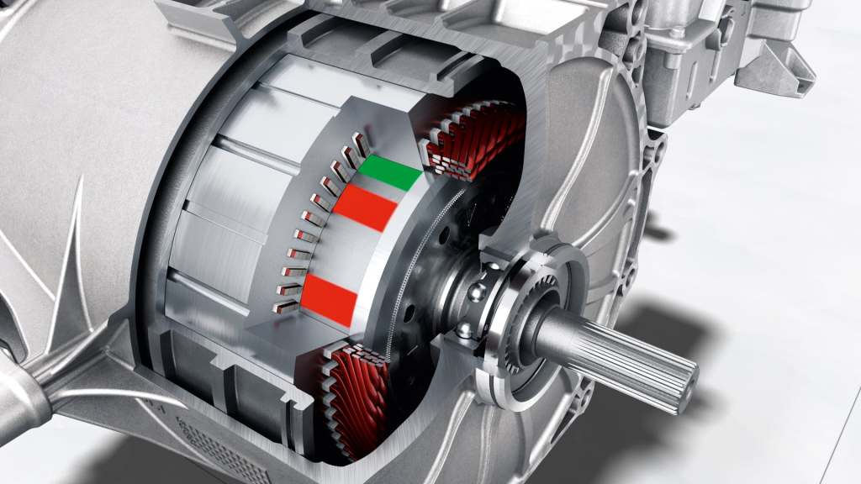

Slide 3
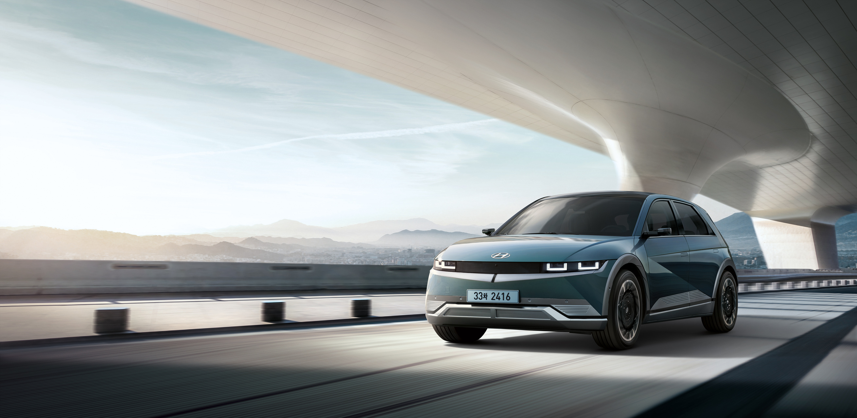
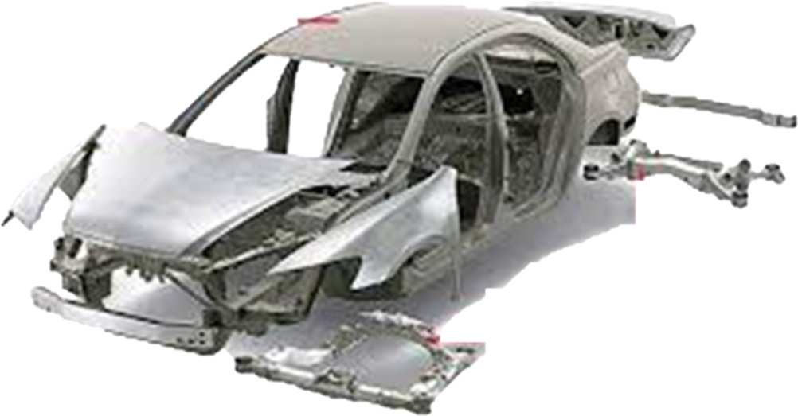
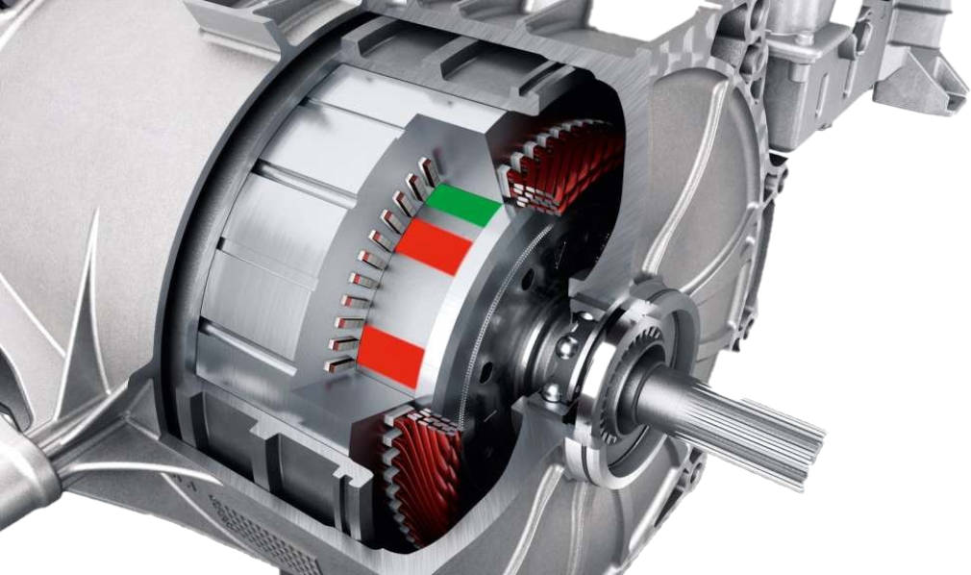
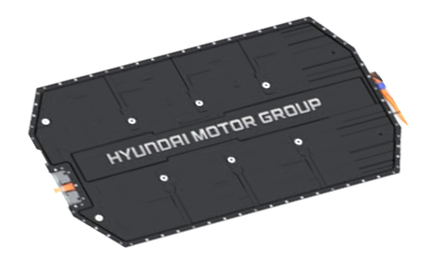

Slide 4


Slide 5
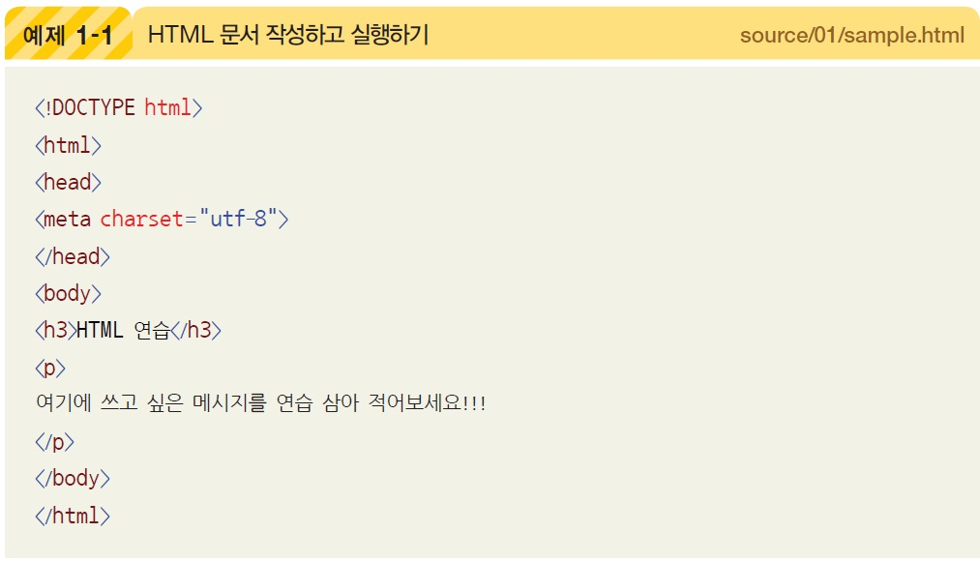
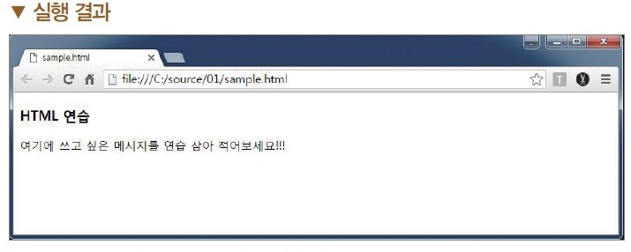
2. 실습 환경 구축하기
2.2 HTML 문서 편집 및 실행 연습하기

Slide 6
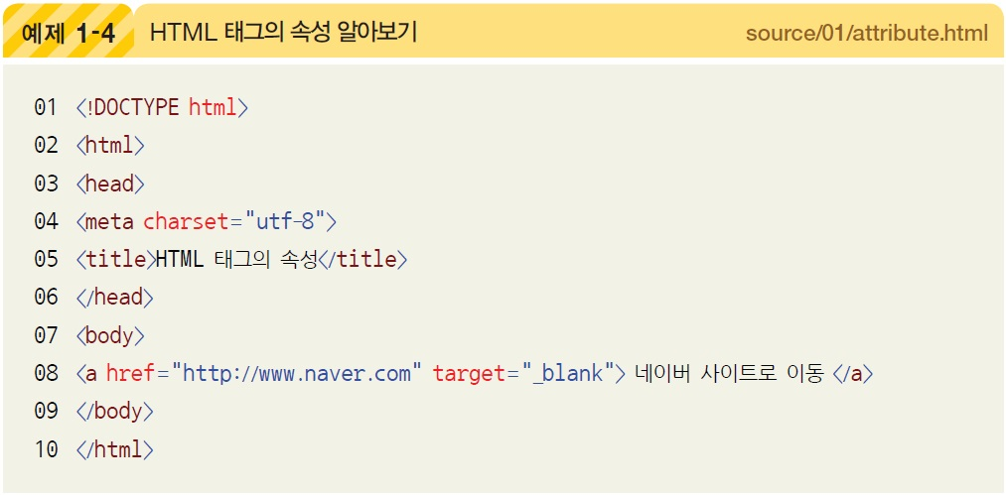
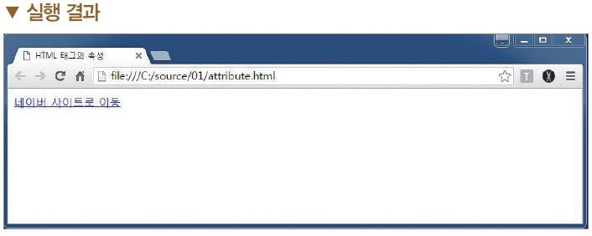
5. HTML 태그의 속성
5.1 HTML 태그의 속성
속성(attribute)
해당 태그를 사용할 때 필요한 세부 사항을 설정

Slide 7
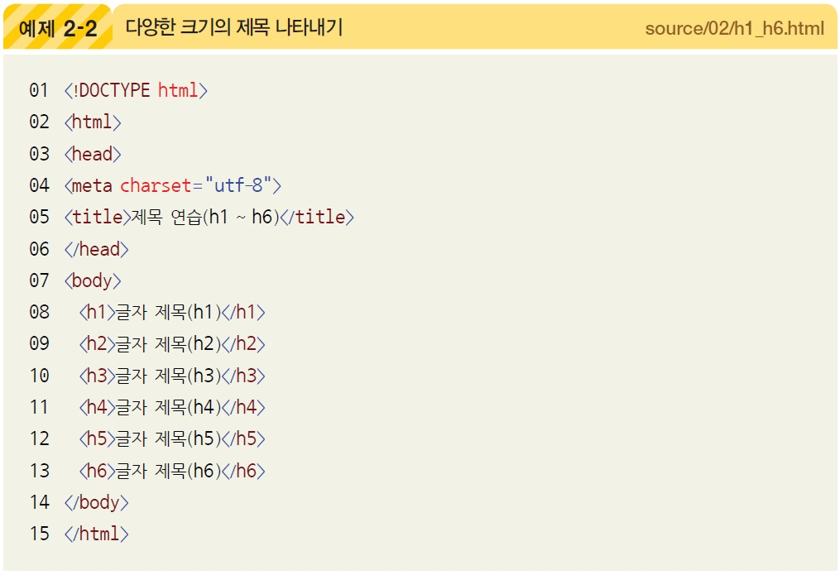
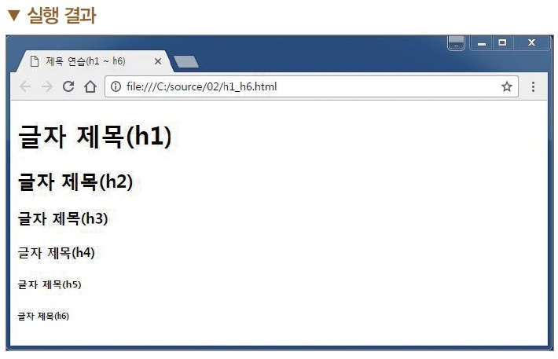
1. 텍스트 태그
1.1 제목 나타내기 - <h1>~<h6>

Slide 8
1. 텍스트 태그
1.1 제목 나타내기 - <h1>~<h6>

Slide 9
1. 텍스트 태그
1.1 제목 나타내기 - <h1>~<h6>

Slide 10
1. 텍스트 태그
1.1 제목 나타내기 - <h1>~<h6>

Slide 11
1. 텍스트 태그
1.1 제목 나타내기 - <h1>~<h6>

Slide 12
1. 텍스트 태그
1.1 제목 나타내기 - <h1>~<h6>

Slide 13
1. 텍스트 태그
1.1 제목 나타내기 - <h1>~<h6>

Slide 14
1. 텍스트 태그
1.1 제목 나타내기 - <h1>~<h6>

Slide 15
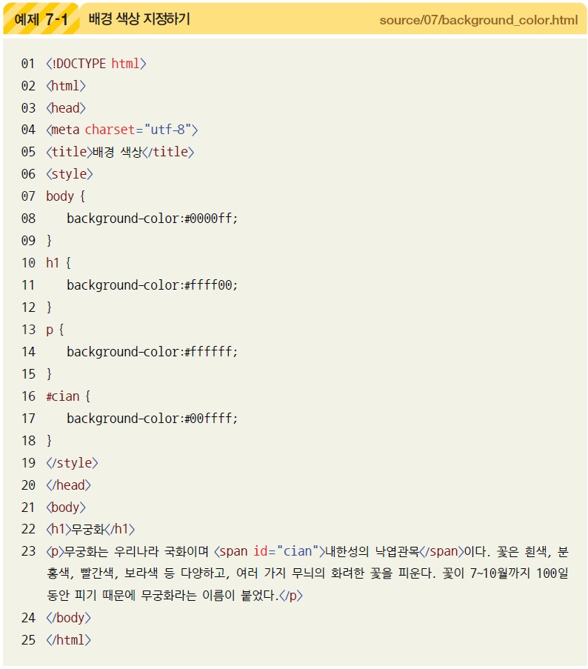
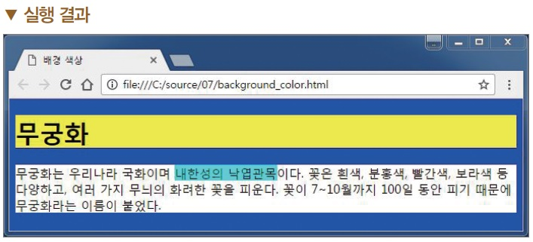
1. CSS 배경 색상
1.1 CSS 배경 색상

Slide 16
1. 텍스트 태그
1.1 제목 나타내기 - <h1>~<h6>

Slide 17
1. 텍스트 태그
1.1 제목 나타내기 - <h1>~<h6>

